Slide 1
КРЕДИТУВАННЯ суБ’єктів ГОСПОДАРЮВАННЯ

Slide 2
Питання лекції:
1. НЕОБХІДНІСТЬ ТА СУТНІСТЬ КРЕДИТУВАННЯ ПІДПРИЄМСТВ
2. КЛАСИФІКАЦІЯ КРЕДИТІВ, ЩО НАДАЮТЬСЯ ПІДПРИЄМСТВАМ
3. БАНКІВСЬКЕ КРЕДИТУВАННЯ ПІДПРИЄМСТВ

Slide 3
З економічного погляду кредит - це форма позичкового капіталу (в грошовій або товарній формах), що надається на умовах повернення і обумовлює виникнення кредитних відносин між тим, хто надає кредит, і тим, хто його отримує.

Slide 4
Для розвитку кредитних відносин необхідні певні умови.
По-перше, учасники кредитної угоди - кредитор і позичальник, мають бути юридичне самостійними суб'єктами, які матеріально гарантують виконання зобов'язань.
По-друге, інтереси суб'єктів кредитної угоди повинні збігатися.

Slide 5
Cуть кредиту, як і фінансів, розкривається в його функціях.
Кредит виконує такі функції:
− перерозподілу грошових коштів з метою найбільш ефективного їх використання в народному господарстві;
− заміщення готівки у платіжному обігу;
− контролю за цільовим використанням коштів

Slide 6
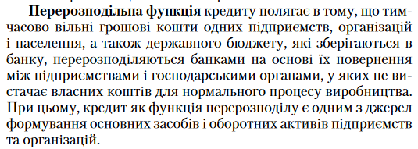

Slide 9
Особливості індивідуального обороту коштів підприємства зумовлюються багатьма об'єктивними і суб'єктивними факторами.
До об'єктивних факторів належать:
* галузева належність підприємства;
* характер виробничого процесу;
* сезонність виробництва.
До суб 'єктивних факторів належать:
* рівень організації виробництва;
* рівень організації збуту й постачання;
* інші фактори.

Slide 10
З початку 2023 року банки видали бізнесу майже 6 тисяч кредитів на 19,8 млрд грн. Від початку дії програми (лютий 2020 року) було видано 58,8 тисяч кредитів на 185,6 млрд грн.
Найбільше підприємці взяли антикризових кредитів – 62,6 млрд грн та на антивоєнні цілі - 55,2 млрд грн. На рефінансування попередньо отриманих кредитів було видано 28,7 млрд грн, на інвестиційні цілі - 10,9 млрд грн. Окрім того, аграрії отримали 26,5 млрд грн кредитних коштів на підтримку своєї діяльності, торговельні компанії взяли 1,5 млрд грн кредитів для поповнення обігових коштів.
Найчастіше кредитуються за програмою підприємства, що працюють в сферах:
сільського господарства (53%);
торгівлі та виробництва (24%);
промислової переробки (14%).

Slide 11
Серед регіонів лідерами за сумами укладених кредитних договорів є Львівська, Одеська, Дніпропетровська, Харківська, Київська, Вінницька області та м. Київ.
На сьогодні участь у програмі беруть 45 банків, найбільшу кількість кредитів видали “Приватбанк” (25,8 тис), “Ощадбанк” (8,7 тис) та “Райффайзен Банк Аваль” (5,3 тис).
Нагадаємо, що урядова програма «Доступні кредити 5-7-9%» дозволяє залучити до 60 млн грн під 0% на період дії воєнного часу +1 місяць. Для роздрібних торгових мереж доступні кредитні кошти в розмірі до 1 млрд грн під 5% річних, що дає їм змогу вчасно розрахуватися з постачальниками та поповнити фінансовий баланс.
Окрім того, Програма доступних кредитів розширено на підприємства, зруйновані внаслідок бойових дій. Підприємці зможуть отримати кредит на відновлення виробничих потужностей під 9% терміном до 5 років на суму до 60 млн грн.

Slide 12
Серед регіонів лідерами за сумами укладених кредитних договорів є Львівська, Одеська, Дніпропетровська, Харківська, Київська, Вінницька області та м. Київ.
На сьогодні участь у програмі беруть 45 банків, найбільшу кількість кредитів видали “Приватбанк” (25,8 тис), “Ощадбанк” (8,7 тис) та “Райффайзен Банк Аваль” (5,3 тис).

Slide 13
Розрізняють два види кругообороту коштів підприємства: відносно рівномірний і переважно нерівномірний.
Відносно рівномірний вид властивий підприємствам нафтової, вугільної, металургійної та інших галузей промисловості. Для підприємств цієї групи характерна відсутність тривалого лагу (періоду) між надходженням і витрачанням коштів.

Slide 14
Переважно нерівномірний вид характерний для підприємств легкої, харчової, лісової промисловості, сільськогосподарських підприємств.
У них завжди виникає певна невідповідність між витратами коштів і надходженням коштів від реалізації продукції. У підприємств з нерівномірним кругооборотом коштів додаткова потреба в кредиті пояснюється сезонністю виробництва, значною тривалістю обороту оборотних коштів. Тривалість виробничого циклу може коливатися від кількох днів (виробництво деяких харчових продуктів) до кількох місяців і років (виробництво сільськогосподарської продукції, суднобудування).

Slide 15
Суб'єктами кредитних відносин можуть бути будь-які самостійні підприємства. Кредитні відносини характеризуються тим, що їх суб'єктами є дві сторони: одна з них у рамках конкретної кредитної угоди називається кредитором, інша – позичальником.

Slide 16
Основними об'єктами короткострокового кредитування в оборотні засоби є:
– виробничі запаси (сировина, основні і допоміжні матеріали, запасні частини, паливо, інструмент);
– незавершене виробництво і напівфабрикати власного виготовлення;
– витрати майбутніх періодів (сезонні витрати, витрати на освоєння випуску нових виробів і т.п.);
– готова продукція і товари;
– платіжні і розрахункові операції з постачальниками і покупцями.

Slide 17
Об'єктом довгострокового і середньострокового кредитування є капітальні вкладення, пов'язані з реконструкцією підприємства, його технічним переоснащенням, впровадженням нової техніки, удосконаленням технології виробництва, та інші витрати, що призводять до збільшення вартості основних засобів.

Slide 18
Планування потреби в кредиті для формування оборотних коштів підприємства здійснюється таким чином:
– на першому етапі розраховується потреба в оборотних коштах у цілому і за окремими напрямками (формування виробничих запасів, незавершеного виробництва, готової продукції);
– на другому етапі визначається розмір кредиту, достатній для покриття збільшеної потреби в оборотних коштах. Для цього використовують формулу:

Slide 19
де К_{О.Б.} – розмір кредиту, необхідний для формування оборотних коштів;
ОК – потреба в оборотних коштах;
ОК_{П} – власні оборотні кошти на початок періоду;
ОК_{ПР} – поповнення оборотних коштів за рахунок прибутку підприємства;
КЗ – зменшення кредиторської заборгованості.

Slide 20
Після проведення розрахунків потреби підприємства в кредитних ресурсах визначають період їх залучення.
Період залучення кредитів – це час з моменту надання банківського кредиту до моменту його повного погашення і виплати відсотків за його використання.
Період залучення кредиту визначається банком.

Slide 21
Приклад 1. Підприємству необхідно закупити сировини та півфабрикатів для організації виробництва продукту х у сумі 1870 тис. грн. Власних джерел воно має лише 1270 тис. грн. Відтак підприємство відчуватиме додаткову потребу в оборотних коштах у сумі 600 тис. грн., яка може бути задоволена за рахунок кредиту.

Slide 22
Кредити, що їх можуть отримати підприємства, класифікуються за такими ознаками:
- за кредиторами;
- за формами та видами;
- за метою використання;
за терміном надання;
за забезпеченням;
- за порядком надання.
Кредиторами підприємств можуть бути:
* банки та спеціалізовані фінансово-кредитні Інститути (банківський, лізинговий кредити);
* підприємства (комерційний кредит);
* держава (державний кредит, який надається через уповноважені банки);
* міжнародні фінансово-кредитні установи (відкриття кредитних ліній через уповноважені банки).

Slide 24
Банківський кредит - це економічні відносини між кредитором та позичальником з приводу надання коштів банком підприємству на умовах терміновості, платності, повернення, матеріального забезпечення. Банківський кредит надається суб'єктам господарювання всіх форм власності на умовах, передбачених кредитним договором.
Комерційний кредит - це економічні, кредитні відносини, які виникають між окремими підприємствами.
Державний кредит - це економічні, кредитні відносини між державою та суб'єктами господарювання.
Лізинговий кредит - це стосунки між суб'єктами господарювання, які виникають за орендування майна (майновий кредит або лізинг-кредит).

Slide 25
Банківський та державний кредити надаються підприємствам у грошовій формі, лізинговий та комерційний - у товарній. Банківський та державний кредити погашаються у грошовій формі. Комерційний кредит також повертається переважно в грошовій формі. У період становлення ринкових відносин можлива його сплата як у товарній, так і у змішаній формах (товарній і грошовій одночасно). Лізинговий кредит може погашатися в грошовій, товарній та змішаній формах.

Slide 26
Залежно від мети використання розрізняють кредити, що спрямовані на фінансування:
* оборотних коштів;
* основних засобів.
Підприємство має можливість отримувати кредити на придбання товарно-матеріальних запасів, обладнання, інших активів, розширення та модернізацію виробничих потужностей, викуп окремих виробничих комплексів або цілих підприємств.

Slide 27
За терміном надання розрізняють короткострокові, середньострокові, довгострокові кредити.
Короткострокові кредити підприємства можуть отримувати у разі фінансових труднощів, які виникають у зв'язку з витратами виробництва та обороту. Термін короткострокового кредиту не перевищує одного року.
Середньострокові кредити (від одного до трьох років) надаються на поточні витрати, оплату обладнання та фінансування капітальних вкладень.
Довгострокові кредити (понад З роки) можуть надаватися для формування основних фондів. Об'єктами кредитування є капітальні витрати на реконструкцію, модернізацію, розширення вже діючих основних фондів, нове будівництво, приватизацію та корпоратиза-цію підприємств тощо.

Slide 28
Залежно від забезпечення кредити поділяють на 2 групи:
* забезпечені;
* бланкові.
Забезпечені кредити гарантуються певними видами активів, зокрема:
* нерухомістю;
* цінними паперами;
* товарно-матеріальними цінностями;
* дебіторською заборгованістю тощо.
Забезпечення кредитів може також здійснюватись: правами підприємств на інтелектуальну власність, землю гарантіями (банків, коштами чи майном третьої особи); іншим забезпеченням (поручительство, поліс страхової компанії).

Slide 29
В Україні як забезпечення кредиту використовують, головним чином, товарно-матеріальні цінності та нерухомість.
Кредити, які надаються банками підприємствам під заставу державних цінних паперів називаються ломбардними. У міру розвитку, ринку державних цінних паперів значення цього кредиту в діяльності українських підприємств зростатиме.
Бланкові кредити отримують тільки фінансове стійкі підприємства на короткий термін (1-Ю днів). У вітчизняній практиці бланкові кредити практично не використовуються.

Slide 30
Порядок надання кредиту передбачає такі види позик:
* прямі;
* консорціальні;
* позики участі.
Надання прямих позик передбачає кредитування підприємства безпосередньо одним кредитором.
Консорціальні позики надаються тоді, коли підприємству-позичальнику потрібні кошти в обсязі, який не може бути забезпечений одним кредитором. У цьому разі кілька кредиторів об'єднуються, і кожен з них надає частину загального кредиту.
У консорціальній угоді можуть брати участь не тільки кілька банків, а й кілька підприємств-позичальників, яких стосується конкретний кредитний проект.

Slide 31
Позики участі - банки передають (переуступають) частини позики іншим кредиторам. Домовленість про таку позику можна укласти навіть без відома підприємства-позичальника, а умови такої позики відрізняються від умов надання початкового кредиту.
У зв'язку із низькою кредитоспроможністю більшості українських підприємств у вітчизняній практиці позики участі не практикуються.

Slide 32
Ухвалений у березні 2022 року Верховною Радою України Закон України 2120-IX "Про внесення змін до Податкового кодексу України та інших законодавчих актів України щодо дії норм на період дії воєнного стану" передбачає деякі послаблення в частині кредитних зобов'язань.

Slide 33
Послаблення щодо кредитів такі:
Під час дії воєнного стану кредитори не несуть відповідальності за несвоєчасну сплату кредитів.
Банк не може нараховувати будь-яку пеню або штраф. Будь-які пеню, штрафи тощо, які нараховує банк за несвоєчасну сплату кредиту, починаючи з 24 лютого 2022 року, банк має списати.
В разі несвоєчасної сплати кредиту відсоткова ставка не збільшується.

Slide 34
Такі зміни діють під час всього воєнного стану і протягом 30 днів після його закінчення.
Але банки можуть і далі нараховувати відсотки за користування кредитними коштами, за кредит однаково доведеться заплатити після закінчення дії воєнного стану. Тому, якщо у людини є можливість сплачувати кредит, найкраще сплачувати з відсотками.
У разі, якщо можливості сплачувати кредити не має, краще звернутися до банку з заявою про надання кредитних канікул. Зауважте, ухвалення банком такого рішення є його правом, а не обов’язком.

Slide 35
Громадяни, майно яких було пошкоджено або знищено під час війни, відповідно до Закону України 7441-1"Про внесення змін до Податкового кодексу України та деяких законодавчих актів України щодо підтримки позичальників, майно яких було знищено або отримало пошкодження внаслідок збройної агресії російської федерації проти України" можуть списати свої борги перед банками.

Slide 36
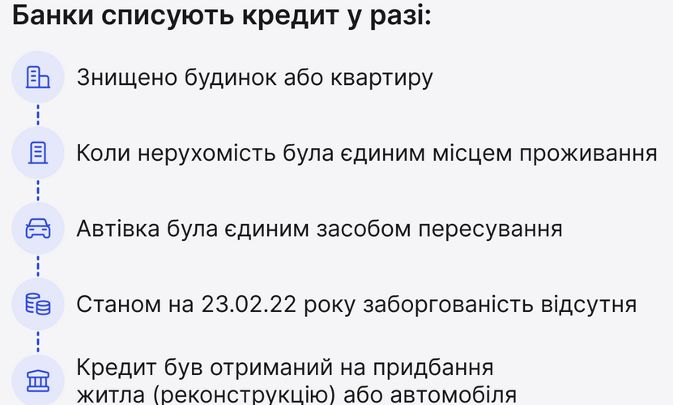

Slide 37
Після розгляду документів, якщо кредитна організація ухвалить позитивне рішення, заявник отримає компенсацію від держави.
Згадані правила не поширюються на борги за кредитними картками, лише на борги за рухоме і нерухоме майно.

Slide 39
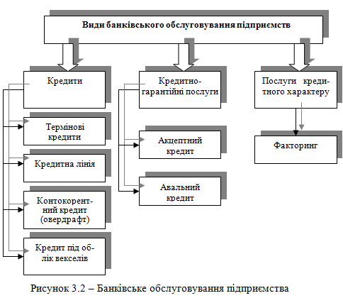

Slide 40
Чинне українське законодавство забороняє надавати підприємству кредити на покриття збитків від господарської діяльності, на формування і збільшення статутного фонду банку, на внесення платежів у бюджет і позабюджетні фонди.
Терміновий кредит – це кредит, що надається цілком і негайно після укладання кредитної угоди. Погашається він періодичними внесками чи одноразовим платежем наприкінці терміну.
Кредитна лінія – це згода банку надати кредит протягом визначеного періоду часу в розмірах, що не перевищують заздалегідь обумовленої суми.

Slide 41
Розрізняють два види кредитних ліній: сезонну і постійно поновлювану.
Сезонну кредитну лінію відкривають при періодичній нестачі оборотних коштів, пов'язану із сезонністю виробництва чи з необхідністю створення запасів товарів на складі. Таку лінію можуть відкрити, наприклад, цукровому заводу для формування запасів цукрового буряка чи овочевій базі для створення запасів овочів на зиму. Кредити овочева база і цукровий завод будуть погашати за рахунок виторгу від реалізації продукції. Погашення боргу і відсотків здійснюється одноразовим платежем. У випадку відкриття сезонної кредитної лінії банк в обов'язковому порядку вимагає від підприємства гарантії.
Поновлювану кредитну лінію можуть відкрити підприємству у випадку постійної нестачі оборотних коштів для відновлення процесу виробництва в заданому обсязі.
Нині комерційні банки України відкривають кредитні лінії, як правило, сільськогосподарським підприємствам і підприємствам переробних галузей господарства.

Slide 42
Підприємству в комерційному банку може відкриватися спеціальний позичковий рахунок – контокорент (італ. conto corrente – поточний рахунок) – єдиний рахунок, на якому враховуються всі операції підприємства.
Контокорент – це об'єднання позикового рахунку з поточним; він може мати дебетове і кредитове сальдо. Грошові зобов'язання, що має підприємство, можуть у певний час перевищувати його фінансові можливості. У зв'язку з цим виникає потреба в одержанні контокорентного кредиту.
Якщо підприємство використовує контокорентний кредит без згоди з банком чи виходить за встановлені межі кредиту, то цю частину кредиту називають «овердрафтом».
Овердрафт – це короткостроковий кредит, що надається банком надійному підприємству понад залишок його коштів на поточному рахунку у межах заздалегідь обумовленої суми шляхом поповнення його рахунку.

Slide 43
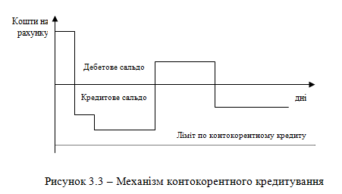

Slide 44
Використання контокорентного кредиту пов'язано з великими витратами для підприємства. Відсотки за користування позикою по контокорентному рахунку є найвищими в банківській практиці.
Контокорентний кредит може використовуватися для:
1) фінансування придбання засобів виробництва, готової продукції, виробничих запасів;
2) подолання тимчасових фінансових труднощів.
Характерні риси контокорентного кредиту:
1) встановлення ліміту кредитування;
2) можливість скасування кредитної угоди.
Контокорентний кредит має визначені переваги для підприємства-позичальника:
1) відсотки за кредитом нараховуються лише за фактичні дні користування;
2) підприємство може скористатися кредитними коштами без укладання додаткової кредитної угоди.

Slide 45
Кредит під облік векселів (обліковий кредит) – це короткостроковий кредит, наданий пред'явнику векселів банківською установою, шляхом їх обліку (скупки) до настання терміну виконання зобов'язань за ними і платежу пред'явнику номінальної вартості векселя за мінусом дисконту.
Переваги такого кредиту для підприємства:
1) гарантія того, що кредити, надані підприємством, можуть бути рефінансовані в банку за вигідною процентною ставкою;
2) у зв'язку з наявністю солідарної відповідальності за векселями банки не вимагають додаткових гарантій від підприємств;
3) такий кредит поліпшує ліквідність суб'єкта господарювання.

Slide 46
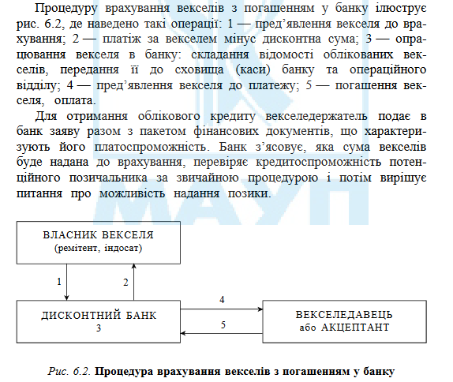

Slide 47
Акцептний кредит – це позика, що передбачає акцептування банком інкасованої тратти підприємства-позичальника при своєчасному наданні підприємством у розпорядження банку векселів до оплати.
Особливість акцептного кредиту полягає в тому, що банк дає підприємству не гроші, а гарантію оплатити вексель у визначений термін.
Акцептний кредит має короткостроковий характер і використовується для фінансування оборотних коштів підприємства переважно у сфері зовнішньої торгівлі. У порівнянні з дисконтним цей кредит є більш дешевим для підприємств, оскільки вони платять банку лише комісійні за акцепт векселя.
У зв'язку з ненадійним фінансовим станом більшості підприємств в Україні акцептний кредит поки що не одержав широкого застосування.

Slide 48
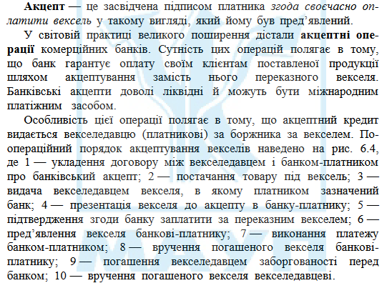

Slide 49
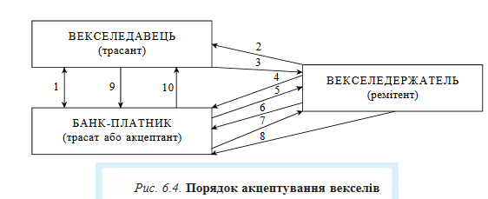

Slide 50
Авальний кредит – це позика, при якій банк бере на себе відповідальність із зобов'язань підприємства у вигляді доручення чи гарантії. Як і у випадку акцептного кредиту, підприємство-одержувач платежу отримує від банку-гаранта (аваліста) умовне платіжне зобов'язання. Якщо власник опротестовує вексель у зв'язку з його несплатою, банк-аваліст погашає всю суму векселя за платника.
Принципова різниця між авальним і акцептним кредитами полягає у характері відповідальності банку. При наданні авального кредиту без розгляду його як вексельного доручення банк несе тільки субсидіарну (додаткову) відповідальність, тобто до нього можуть бути висунуті вимоги тільки у зв'язку з невиконанням їх підприємством. При акцептному кредиті банк несе солідарну відповідальність, і на вибір кредитора можуть бути пред'явлені вимоги як до підприємства, так і до банку.

Slide 51
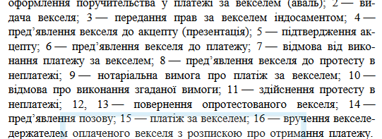

Slide 52
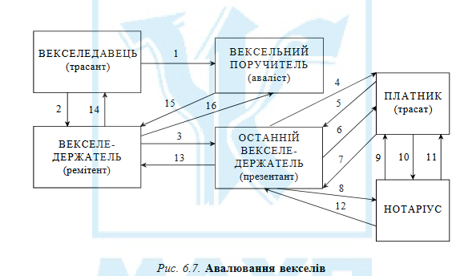

Slide 53
До послуг кредитного характеру, що надаються банками підприємствам, належить факторинг – система фінансування, при якій підприємство-постачальник товарів «переуступає» короткострокові вимоги за торговими операціями комерційному банку. Факторингові операції включають: кредитування у формі попередньої оплати боргових вимог; ведення бухгалтерського обліку клієнта, зокрема обліку реалізації продукції; інкасацію заборгованості клієнта; страхування його від кредитного ризику.
В основу факторингових операцій покладений принцип придбання банком рахунків-фактур «постачальник-підприємство-постачальник» за відвантажену продукцію, тобто передача банку постачальником права вимагати платежі з покупця продукції.
Підприємству відкривається факторинговий рахунок, де здійснюється облік всіх операцій з факторингу. Факторингом більше користуються невеликі і середні підприємства, оскільки їм частіше не вистачає оборотних коштів.

Slide 54
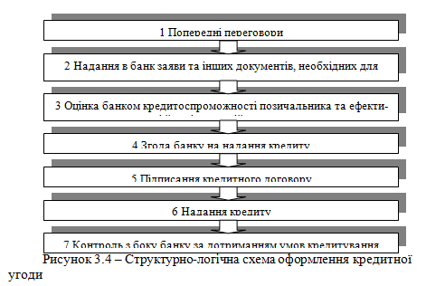

Slide 55
Порядок погашення кредиту – це спосіб погашення основної його суми і нарахованих відсотків. Кредит погашають цілком після закінчення терміну кредитної угоди чи поступово, частинами. Відсотки нараховуються на суму непогашеного кредиту.
Існують наступні схеми погашення кредиту:
аннуїтетна;
класична;
диференційована;
булітна.
Найчастіше пропонуються перші два типи і обирати доводиться між ними.

Slide 56
Класична схема погашення кредиту
Особливість її в тому, що відсотки щомісяця будуть нараховуватися на залишкову суму невиплачених коштів. На початку терміну розміри платежів вище, але з кожним новим періодом вони зменшуються. До переваг системи відносять обсяг платежів, який знижується, і, відповідно, зниження навантаження на бюджет.
Зацікавить тих, хто:
не впевнений в майбутніх доходах, особливо в разі, коли ці довгострокове кредитвання та позика чимала;
має нестабільний прибуток в певні періоди. За таким типом тіло позики може бути погашеним за кілька місяців, що значно розвантажить бюджет в наступному;
хоче скоротити переплати. Нарахування здійснюються на заборгованість, що залишилася.

Slide 57
Ануїтетна схема погашення кредиту
Ануїтетний спосіб погашення кредиту означає, що платежі мають однаковий розмір весь термін дії договору. Під час внесення перших в них будуть переважати відсотки, в середині вони порівнюються, а в останні місяці користувач гасить основний розмір заборгованості.
Головна перевага в тому, що щомісячні виплати фіксовані, і не потрібно кожного разу звертатися за розрахунками.
Подібний крок вигідний тим, хто:
має невеликий прибуток, і класична схема погашення кредиту для нього важка;
хоче знизити напругу на початку терміну;
хоче заздалегідь планувати бюджет сім'ї, і певний платіж йому зручний;
планує скористатися тим, що обсяг першого внеску залежить від дня оформлення позики.
Цей пункт означає, що після укладення угоди та сплати всього необхідного (витрати на нотаріуса, оплати страховки, квитанцій при постановці на облік в МРЕВ, якщо це кредит на авто), у позичальника будуть певні фінансові складнощі. І, оформлюючи заявку в кінці місяця, він автоматично знижує перший платіж.

Slide 58
Диференційована схема
Такий тип означає, що з кожною новою виплатою розмір щомісячного внеску знижується. Ця форма, найчастіше, використовується при:
Оформленні кредиту на квартиру;
довгостроковому кредитуванні;
бажанні знизити навантаження в наступні місяці.

Slide 59
Булітна схема
Вона означає, що спочатку сплачуються лише відсотки, а після цього починається внесення заборгованості.
Оформлюючи короткостроковий кредитй будь-який споживчий, її практично не використовують.
Її переваги:
сплачуючи відсотки частинами, позичальники зменшують навантаження;
повернення заборгованості є цілком можливим в будь-який час;
вносити кошти можна частинами достроково, пропорційно зменшуючи нарахування.
Схема погашення кредиту використовується при укладанні договорів з великими компаніями, ним користуються невеликі кредитні організації та лихварі.

Slide 61
Який спосіб погашення кредиту більш вигідний для позичальника і чому?
Однозначної відповіді на таке питання не існує, оскільки потреби у всіх різні. Якщо порівнювати класичний варіант і ануїтет для довгострокових позик, обсяги переплат будуть значно відрізнятися. За п'ятнадцять років виплати за ануїтетною схемою погашення кредиту будуть приблизно в півтора рази більше, хоча на перший погляд саме ця форма здається найбільш зрозумілою і простою.
Обирати способи погашення споживчого кредиту важливо в залежності від мети і обсягу позики, періоду активності договору позики і вашої платоспроможності, зваживши всі можливі наслідки.
Ми рекомендуємо попередньо читати всі умови і нюанси, консультуватися з кредитним експертом, а якщо оформляєте довгостроковий кредит - то і з юристом. Це допоможе уникнути будь-яких непорозумінь і забезпечить безпечне кредитування.

Slide 62
Способи дострокового погашення кредиту
Метод "Лавина". Суть "лавини" в тому, щоб завжди в першу чергу погасити кредит з найвищою процентною ставкою. Це математично обґрунтовано: чим вище процентна ставка, тим більше переплата.
Метод "Снігова куля". Суть цієї методики полягає в тому, щоб в першу чергу гасити найменший кредит. Цей спосіб не допоможе заощадити на відсотках, але допоможе морально: деяким важко дається факт, що на сім'ї висить кілька кредитів, а наявність лише однієї позики допоможе зняти напругу.
Метод "Сніжинка". Передбачає погашення боргу з альтернативних або додаткових джерел доходу: підробітки, доходів від інвестицій, повернення податкового вирахування і т.д. Такий метод підходить для разової акції: ним можна закрити короткостроковий платіж по кредиту (наприклад, в мікрофінансової організації).
Метод "Замет". Цей метод передбачає консолідацію декількох кредитів в один (рефінансування). Завдяки утворенню єдиного відсотка можна значно зменшити переплату.

